Slide 1



Slide 2


Ofrecer un producto de carácter especial para instituciones, que buscando el bienestar de su capital humano, quieran asegurar cubrimientos integrales odontológicos con las mayores estándares en calidad y servicio.

Slide 3

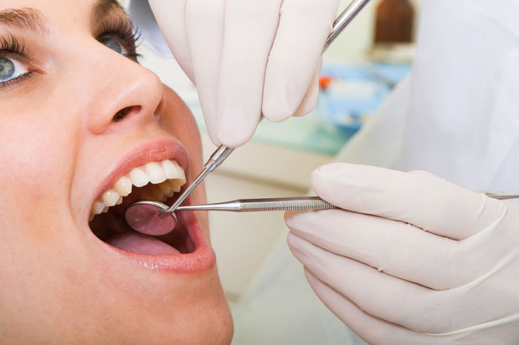
Es un programa de atención odontológica integral, asequible, fácil de usar, que proporciona amplias coberturas y atención preferencial en oportunidad y calidez.

Slide 4


Red preferencial con cobertura amplia, Georeferenciación
Coberturas con énfasis en componentes estéticos
Asegurado principal, conyugue y tres hijos.
Primer grado de consanguinidad, hijos hasta los 25 con la opción de otra persona

Slide 5


Contribuir a disminuir la morbilidad oral en sus colaboradores.
Disminuir ausentismo
Realización de actividades de protección específica para colaboradores y grupo familiar.
Coadyudar en el sistema de administración de atención al trabajador, generando información o señales de alerta para gestión.
Contribuir a mejora la satisfacción de los trabajadores y clima laboral.
Acompañamiento técnico por parte de Coomeva M.P.
Cobertura de tratamientos estéticos y adicionales a lo ofrecido en el POS.

Slide 6


Acceso directo a consulta sin trámites ni autorizaciones
Red de profesionales para elección de la empresa a nivel nacional.
Sistema de garantía de la calidad que respalda los procesos internos y atención de los profesionales
Cobertura Nacional.
Línea de atención 24 horas.
Auditoria y Coordinación en Salud Oral.
Tecnología de punta en comunicación con profesionales
Respaldo Coomeva

Slide 7


Sin preexistencias para endodoncia y
operatoria
Sin copagos ni franquicias
Tarifas acordes a número de usuarios y grupos de edad.
Alternativa de ajustes de acuerdo a las necesidades específicas de la empresa y sus colaboradores.
Fácil utilización sin tramites innecesarios.
Sistema de Garantía de la Calidad en los procesos clínicos y administrativos de nuestro profesionales e instituciones adscritas.

Slide 8
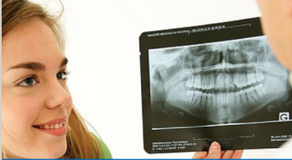

Cirugía Oral: ventana quirúrgica ;Resección de hiperplasias; Frenillectomia
Toma de biopsias
Cementados de puentes y coronas
Accidentes odontológicos( anestesia general en caso de accidente)
Control preventivo trimestral durante el embarazo
Control de salud oral al recién nacido
Sistema de reintegro por urgencias

Slide 9


Consultas odontólogo general
Consulta con especialistas.
Consulta de urgencia
Radiología: placa periapical o ortopantomografia (panorámica)
Odontología preventiva. profilaxis, detartarje , flúor, educación en higiene, control de placa bacteriana)
Obturaciones con inomero y resina. (Caries)
Extracciones. (Excepto 3º molar)
Endodoncia. (Tratamiento de conducto para niños y adultos)

Slide 10


Ortodoncia preventiva (aparatologia removible)
Ortopedia maxilar un año de tratamiento
Paquete de ayudas diagnosticas
Placa de bruxismo
Núcleo colado unirradicular o multiraradicular (no preexistente)
Prótesis fija por unidad metal noble (no preexistente)
Provisionales en acrílico (no preexistente)

Slide 11


Cáncer oral
Curetaje a campo abierto
50% controles mensuales de ortodoncia
blanqueamiento cosmético
Cirugía de incluidos

Slide 12
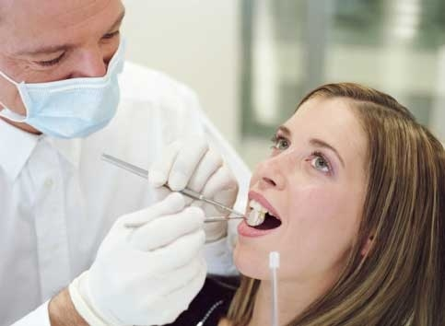
Implante dental
(honorarios profesionales, proceso clínico, no incluye aditamento, un implante por usuario año contrato)

Slide 13

Sin trámites, sin autorizaciones
Sin cuotas moderadoras, ni copagos
Acceso directo a los profesionales
Oportunidad en las citas
Sin límite de tiempo para la atención de consulta.
Obturaciones (calzas) en resina o ionómero en dientes anteriores y posteriores
Tratamiento de conducto sin condición de tratamiento final.

Slide 14


Tarifas especiales para tratamientos no incluidos en el programa
Cirugía Maxilofacial para usuarios afiliados simultáneamente
al POS con Coomeva por integralidad en la red EPS
Medicamentos: Por transcripción
Incapacidades: Por transcripción

